Slide 1
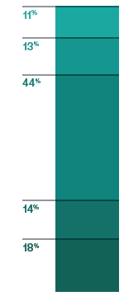
La transición del back office al front office
Conclusiones de “the Global C-suite Study” para el CIO
IBM Institute for Business Value
Notes:
En la primera entrega de nuestro Global C-suite Study, nos entrevistamos personalmente con 4.183 altos directivos de más de 20 sectores para descubrir el modo en el que fidelizan a clientes y ciudadanos que hacen un uso intensivo de las tecnologías digitales.
En este informe profundizamos en lo que 1.656 CIOs están haciendo para ayudar a que sus empresas estén “dirigidas por sus clientes”.
Hay algo que salta a la vista: cuánto han progresado los CIOs durante los últimos cinco años. El estudio de 2009 reflejaba que los CIOs escalaban puestos en la jerarquía directiva y se estaban haciendo oír con más fuerza. Sin embargo, frecuentemente tenían que conjugar diferentes roles con metas contradictorias.
En 2011 observamos que los CIOs comenzaban a pensar de forma más parecida a los CEOs. Se estaban convirtiendo en miembros esenciales de la dirección ejecutiva, pese a existir grandes disparidades en los mandatos que recibían, es decir, en lo que las empresas para las que trabajan esperan de la función de TI. La mayoría de los CIOs ayudaba a ampliar o transformar sus organizaciones. El resto empleaba las TI para aumentar la eficacia de sus organizaciones o promover la innovación de forma radical a través de nuevos productos, mercados y modelos de negocio.

Slide 2
Agenda
Demografía del estudio
La evolución del CIO
Habilitación de la visión de la empresa
Comprometerse con los clientes emancipados digitalmente
Sobresalir a lo básico
Impulsar la colaboración interna y externa
Notes:
Vamos a hablar un poco sobre la demografía para la parte de CIO del estudio, hablar un poco sobre la evolución de CIO y, a continuación , cómo el CIO es habilitar la visión empresarial de comprometerse con los clientes enfranchised digitalmente, trabajando a sobresalir en las cuestiones básicas , y cómo están trabajando para impulsar la colaboración interna y externa. Voy a cerrar por va sobre el futuro de CIO y algunas de las cosas que están planeando hacer para el futuro.

Slide 3
Esta entrega se centra en las respuestas de 1.656 CIOs de 70 países
North America
228
Western Europe
541
Central and Eastern Europe
114
South America
297
Japan
179
81
Middle East and Africa
216
Asia Pacific
Source: Question E–Participant Country

Slide 4
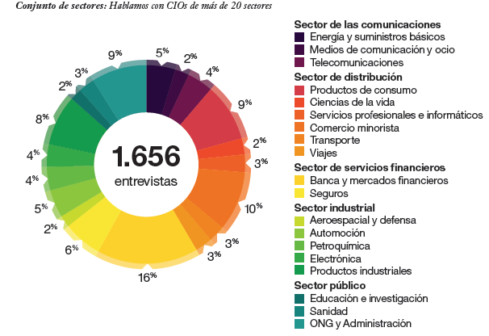
Los CIOs encuestados representan a una amplia gama de organizaciones de los sectores público y privado, que abarca más de 20 industrias
Source: Question M–In which industry does the participant’s enterprise primarily operate?

Slide 5
Fueron comparados los CIOs de organizaciones de alto rendimiento con los de bajo rendimiento - diferencias clave se destacan
Tres categorias de performance
Particular attention on Outperformers
  En este estudio nos focalizamos en factores de rendimiento communes, mientras que destacamos las diferencias significativas entre los de alto y bajo rendimiento
  Relativo rendimiento se define por la autoevaluación de crecimiento en los ingresos y la rentabilidad comparado con sus pares de la industria
Underperformers
Mas bajo crecimiento de ingresos y rentabilidad
Outperformers
Mas alto crecimiento de ingresos y rentabilidad
2013
CIO
Peer Performers
Todas las otras combinaciones de performance
Source: Relative performance is self-identified by CIOs themselves. Outperformers comprise 9% of the organizations surveyed: to be an outperformers, CIOs must indicate that they are outperforming compared to competitors in terms of both revenue growth and profitability (efficiency). Underperformers (26% of the sample) underperform competitors in terms of both revenue growth and profitability (efficiency). Peer performers (65%) comprise any other combination of revenue growth and profitability.
Notes:
Nuestro estudio incluye un análisis de las diferencias entre las respuestas de los CIOs de empresas con mayor rendimiento financiero (9%) y aquellos cuyo rendimiento era inferior (26%) en función del modo en el que estos valoran sus propias organizaciones. Pedimos a los CIOs que calificaran el crecimiento de los ingresos y la rentabilidad de sus
organizaciones a tres años vista en comparación con sus colegas del sector. Las empresas que destacaban en ambas medidas fueron clasificadas como de mayor
rendimiento, mientras que las de menor puntuación se consideraron como de menor rendimiento; el resto fue clasificado como de rendimiento normal.

Slide 6
Agenda
Demografía del estudio
La evolución del CIO
Habilitación de la visión de la empresa
Comprometerse con los clientes emancipados digitalmente
Sobresalir a lo básico
Impulsar la colaboración interna y externa
Notes:
Una cosa es inmediatamente obvia: que tan lejos algunos CIOs han llegado en los pasados cinco años.

Slide 7
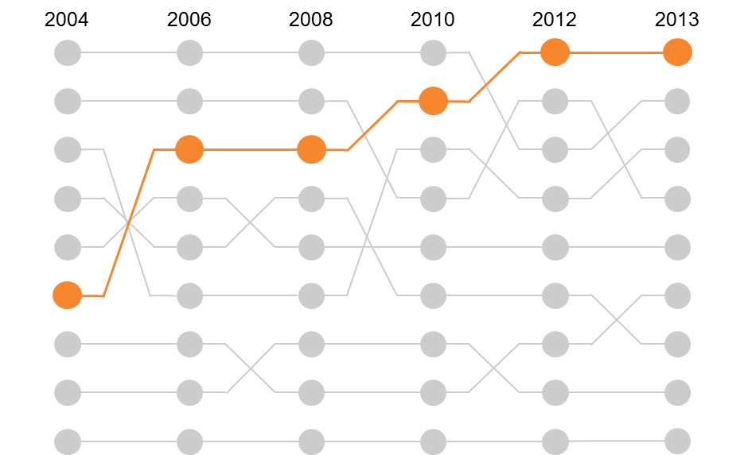
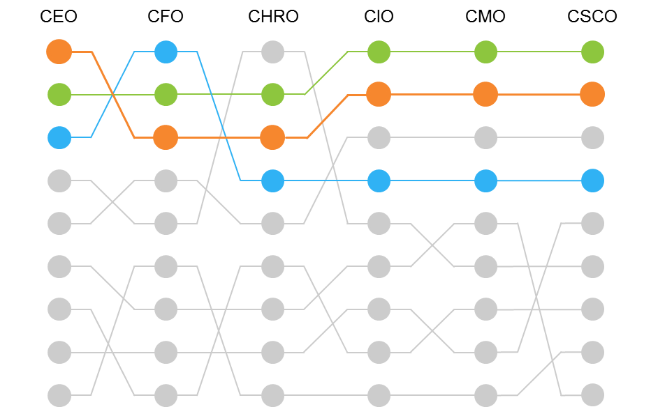
Para todos los CxOs la tecnología está entre los 3 factores principales que determinará el futuro de sus organizaciones
Factores externos que impactan a la empresa (3–5 años)
todos los roles C-Suite 2013
Factores externos que impactan a la empresa (3–5 años)
todos los roles C-Suite 2013
Factores tecnológicos
Factores de mercado
Factores macroeconomicos
Conocimientos de los empleados
Aspectos regulatorios
Factores socioeconomicos
Globalización
Aspectos medioambientasles
Factores geopolíticos
Source: Question E8–What are the most important external forces that will impact the enterprise over the next 3 to 5 years?
Notes:
Este mandato de evolución no significa necesariamente que los CIOs tienen la misma perspectiva que sus colegas CxOs. De hecho, los CIOs que trabajan en empresas de bajo rendimiento difieren de los CEOs en varios aspectos. Ellos creen que los factores de mercado - no la tecnología - serán la más poderosa fuerza externa que afecta a sus organizaciones en los próximos tres a cinco años. También ponen más peso en las preocupaciones regulatorias.
Los CIOs de las empresas de mayor rendimiento, por el contrario, ven el mundo mucho más como los directores generales. Ellos, también, piensan que la tecnología, los factores de mercado y los factores macro-económicos tendrán el mayor impacto.
Lo que también es claro es que los CIOs han cambiado sus puntos de vista sustancialmente con el tiempo. Todavía incluyen las presiones del mercado en su trío de los mejores fuerzas externas, como lo hicieron en el 2009. Pero la tecnología se ha disparado desde el sexto lugar a la primera o segunda en sus listas. Curiosamente, los CIOs están menos preocupados por la búsqueda de personas con los conocimientos adecuados de lo que era hace cinco años. Ellos están también menos preocupados por la regulación, que pesaba sobre sus mentes en 2011.

Slide 8
Los CIO planean pasar su tiempo en apoyar a la empresa en activar al cliente, y lejos de las actividades relacionadas con sus más tradicionales.
+15%
Gestión de la experiencia del cliente
+6%
Ventas y desarrollo de nuevos negocios
Marketing y comunicaciones
-13%
-9%
-5%
+2%
Gestion de prveedores y socios
Riesgo y seguridad
Sistemas y operaciones de TI
Source: Question B3–What are the top five areas that you are personally involved in at an expertise level, today and in 3–5 years?
Notes:
Entonces, ¿cómo los CIO proponen reposicionar la función de TI? Al pasar más tiempo en actividades relacionadas con los clientes. Casi dos tercios de los entrevistados proponen su intención de centrarse en mayor medida en la mejora de la experiencia del cliente. Muchos también tienen previsto poner más esfuerzo en ventas y desarrollo de nuevos negocios, y marketing y comunicaciones.
Los CIOs entienden las amenazas de seguridad involucradas, pero una de las consecuencias de cambiar su enfoque a las actividades de cara al cliente es que planean gastar menos tiempo en el riesgo y la seguridad. Su principal objetivo, ya que tratan de reestructurar los horarios tapados de tareas operativas, es a través de delegar parte de la responsabilidad de salvaguardar su infraestructura de TI a otras áreas de la empresa o de los empleados en otras partes de la organización u otras empresas.

Slide 9
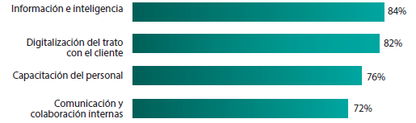
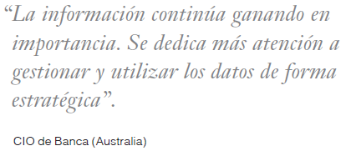
Los CIOs quieren adoptar nuevas tecnologías para conectar con los clientes y analizar la información resultante.
Áreas de foco de TI para soportar la estrategia empresarial
Source: Question CIO2–Where will you focus IT to help the enterprise’s strategy over the next 3 to 5 years?
Notes:
Sus ambiciones fuertes reflejan su deseo de acercarse a los clientes. Más de cuatro quintas partes de los directores de TI están cambiando la marcha - desde la oficina a la oficina principal, donde marketing, ventas y servicio al cliente trabajan para encontrar, ganar y retener clientes. Un número similar dicen que van a invertir en nuevas tecnologías y los correspondientes conocimientos necesarios para analizar los datos de los clientes personas.

Slide 10
Agenda
Demografía del estudio
La evolución del CIO
Habilitación de la visión de la empresa
Comprometerse con los clientes emancipados digitalmente
Sobresalir a lo básico
Impulsar la colaboración interna y externa
El futuro del CIO
Notes:
Although CIOs are acutely aware of the need to make their enterprises more responsive to the influence of customers – not just customer-centric, but customer-activated – they’re also conscious of how important it is to keep everything running smoothly. For CIOs, then, three specific issues are top of mind. They must:
• Engage with digitally enfranchised customers
• Excel at the basics
• Boost internal and external collaboration

Slide 11
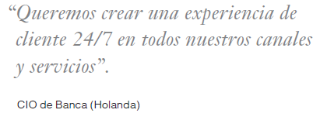
CxOs esperan que los canales digitales se conviertan en el principal medio para relacionarse con los clientes en el futuro; es el trabajo del CIO facilitarlo.
Digital
52%
69%
more
88%
Face-to-face
80%
70%
Call centers
57%
48%
Traditional media
45%
24%
Today
3–5 Years
Source: Question C6–What are the three most important channels your enterprise will leverage to engage and interact with customers?
Notes:
La mayoría de CxOs esperan que los canales digitales se conviertan en uno de los medios más predominantes de comprometerse con los clientes en los próximos años. Más de la mitad dicen que su organización ya utiliza este tipo de canales, pero nueve de cada diez vaya a hacerlo en 2018. Y están buscando a los CIOs para facilitar el cambio.

Slide 12
Los CIO en empresas de mayor rendimiento tienen más probabilidades de tener una estrategia físico-digital cohesionada.
31%
Underperformers
59%
Outperformers
90%
more
Source: Question B4–What kind of digital strategy does your enterprise have?
Notes:
Como era de esperar, los CIOs que trabajan en empresas de mayor rendimiento están muy por delante del resto. Tienen casi el doble de probabilidad que sus pares en empresas de bajo rendimiento en contar con una estrategia coherente para unir los elementos digitales y físicas de sus negocios.

Slide 13
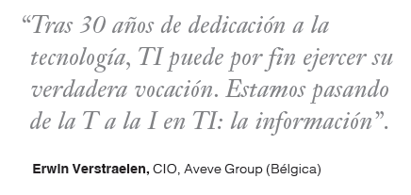
Mezclar y combinar: Los CIOs de las empresas de mayor rendimiento priorizan la combinación de datos internos y externos para obtener mejores conocimientos.
96%
more
25%
Underperformers
49%
Outperformers
Source: Question CIO5–To what extent are the following statements applicable for your enterprise?
Notes:
Una vez más, los directores de TI en las empresas de mayor rendimiento a lideran el camino. Ellos se concentran especialmente en gran medida en el desarrollo de los recursos para adquirir conocimientos más profundos de los clientes, tanto mediante la combinación de los datos internos y externos, y mediante el uso de análisis.

Slide 14
Cómo actuar
Diseñar la arquitectura del proyecto digital
Trabaje en equipo con el CMO para determinar el mejor modo de integrar los elementos físicos y digitales de la empresa en beneficio del cliente. Identifique e implante las herramientas y procesos que la empresa necesita para conocer y predecir más eficazmente las necesidades y deseos del cliente.
Convertirse en el protector de la información
Organice los datos que su empresa recoge en un formato digerible y diseccionable. Implante o externalice capacidades y herramientas de analítica que le ayuden a seguir y medir sistemáticamente las tendencias de comportamiento generales, profundice de lo general a lo específico y genere nueva información sobre el cliente. Utilice herramientas avanzadas capaces de predecir lo que va a suceder, en lugar de analizar lo que ya ha sucedido.
Educar a la empresa
Demuestre a su equipo cómo enseñar a los demás a utilizar estas herramientas. Cree funciones de analista o ingeniero de datos en TI que puedan ser compartidas con la empresa no solo con el fin de comprender los datos, sino también para determinar el modo más eficaz de ayudar.

Slide 15
Agenda
Demografía del estudio
La evolución del CIO
Habilitación de la visión de la empresa
Comprometerse con los clientes emancipados digitalmente
Sobresalir a lo básico
Impulsar la colaboración interna y externa
Notes:
CIOs who play a strategic role still have to handle the nuts and bolts.

Slide 16
Características flexibles: Las empresas de mayor rendimiento tienen mayor probabilidad de tener plataformas de Big Data escalables y ampliables
16%
Underperformers
42%
Outperformers
163%
more
Source: Question CIO5b–To what extent are the following statements applicable for your enterprise?
Notes:
Las empresas de mayor rendimiento son significativamente más propensas a tener acceso a una plataforma de este tipo, lo que sugiere que se trata de una importante fuente de ventaja competitiva.

Slide 17
Los CIOs de las empresas de mayor rendimiento están mas preparados a enfrentar el desafío de riesgo y seguridad.
51%
Underperformers
69%
Outperformers
35%
more
Source: Question CIO2–Where will you focus IT to help the enterprise’s strategy over the next 3 to 5 years?

Slide 18
Cómo actuar
Satisfacer todos los aspectos básicos
Utilice un enfoque formal y estructurado de la arquitectura con el fin de definir y desarrollar las capacidades de TI que su empresa necesita para funcionar y crecer. Determine qué partes son estratégicas, básicas o simplemente un coste necesario para el negocio. Identifique el modo más eficaz de desarrollar o externalizar las capacidades requeridas en cada área, como, por ejemplo, el cloud computing, para proporcionar escalabilidad y flexibilidad o bien el uso de colaboradores externos a fin de ayudar a ofrecer una experiencia excepcional al cliente en sus entornos móviles y online.
Construir una columna vertebral para Big Data
Cree una plataforma de información flexible y fácil de usar para recoger, almacenar, modelar y analizar enormes cantidades de datos. Piense en términos de bloques estructurales. Utilice una arquitectura de código abierto capaz de integrarse fácilmente en sus sistemas existentes y de ser ampliada para acomodar el creciente volumen y variedad de los datos.
Eliminar las ciberamenazas
Convierta la seguridad en parte de los hábitos diarios de las TI de su organización. Descubra, clasifique y proteja los datos confidenciales. Refuerce su infraestructura de TI con aplicaciones y procesos para prevenir, detectar y corregir las violaciones de la seguridad. Utilice inteligencia en tiempo real para monitorizar sus sistemas.

Slide 19
Agenda
Demografía del estudio
La evolución del CIO
Habilitación de la visión de la empresa
Comprometerse con los clientes emancipados digitalmente
Sobresalir a lo básico
Impulsar la colaboración interna y externa
Notes:
CIOs who play a strategic role still have to handle the nuts and bolts.

Slide 20
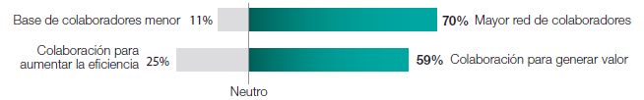
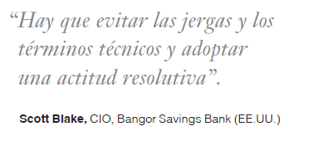
Los CIOs recurren a modelos de negocio más colaborativos y con fines más estratégicos.
Cambios en los próximos 3-5 años
Source: Question E9–How do you see the landscape changing over the next 3 to 5 years?
Notes:
Los CIOs consideran otra cuestión importante: la mejor manera de fomentar la colaboración. No es sólo lo que la gente sabe lo que determina su valor; es lo que comparten. Cuando los empleados, proveedores y socios cooperan, pueden ser más productiva e innovadores - y en última instancia, crear más valor para las organizaciones que los emplean.
El setenta por ciento de los CIOs esperan trabajar con un grupo más amplio de socios en el futuro, y están haciendo lo que a fin de generar mayor valor estratégico y de negocios, en lugar de aumentar la eficiencia o reducir los costos.

Slide 21
También trabajan para incorporar herramientas que faciliten una colaboración interna eficaz. Los CIOs de las empresas de mayor rendimiento encabezan este movimiento.
69%
Underperformers
82%
Outperformers
19%
more
Source: Question CIO2–Where will you focus IT to help the enterprise’s strategy over the next 3 to 5 years?
Notes:
También están enfocándose en la puesta en herramientas para facilitar la colaboración interna eficaz. Los CIOs de las empresas de mayor rendimiento están a la vanguardia de este movimiento: el 82% tiene como objetivo instalar herramientas de “redes sociales” para generar el ambiente de colaboración entre empleados y socios en comparación con sólo el 69% de los CIOs de las empresas de bajo rendimiento.

Slide 22
Las tecnologías “Mobile” son una parte muy importante en los planes de los CIOs para incrementar la colaboración interna y externa, la productividad y competitividad.
81%
Underperformers
91%
Outperformers
12%
more
Source: Question CIO3–Which visionary plans do you have to increase competiveness over the next 3 to 5 years?
Notes:
Las tecnologías móviles juegan un papel importante en sus planes. La mayoría de los CIOs quieren atender a las necesidades del creciente número de empleados que trabajan fuera de un entorno de oficina tradicional. También tienen un ojo en las oportunidades para mejorar la productividad

Slide 23
Cómo actuar
Colaborar en todo momento
Implante herramientas sociales que permitan al personal de la empresa conectar con colegas y socios de negocio externos del modo más fácil posible. Añada funciones de comunicación social a las aplicaciones existentes para sustentar un diálogo abierto y hacer que el conocimiento verbal sea tan accesible como el conocimiento escrito. Promueva grupos de colaboración dentro y fuera de la organización. Predique con el ejemplo.
Reforzar las relaciones con la dirección ejecutiva
Escuche con atención a sus colegas para identificar claramente los imperativos del negocio que impulsarán sus iniciativas tecnológicas; conviértales en los protagonistas. Conozca y hable el idioma del negocio. Traduzca las metas, aspiraciones, frustraciones y dificultades de sus socios de negocio en programas de trabajo específicos que, gracias al apoyo activo de estos, devuelvan resultados claros y evidentes a la empresa.
Mirar por encima del parapeto operativo
Asóciese con sus colegas directivos para poner sobre la mesa objetivos de negocio que son posibles gracias a la tecnología en las primeras etapas de los debates estratégicos. Aprenda de los CIOs de otras organizaciones y sectores. Participe en la gestión del rendimiento financiero de la empresa, si no lo hace ya. Y anime a sus empleados más prometedores a trabajar con otros departamentos.

Slide 24
Los CIOs se están moviendo desde el back office al front office, donde la empresa está haciendo realmente al “Cliente” el centro de lo que hace
“Las personas que trabajan en las líneas de negocio deben conocer los problemas, así como comprometerse con el éxito del proyecto y estar dispuestas a dar su opinión.”
Sergey Zacepin, CIO, Transtelecom, Russia
“Hay que evitar las jergas y los términos técnicos y adoptar una actitud resolutiva.”
Scott Blake, CIO, Bangor Savings Bank, United States
“Estamos digitalizando nuestra relación con consumidores, B2B y colaboradores.”
Tom Gill, CIO, Plantronics, United States
Notes:
En resumen, los CIOs creen que su lugar en la pirámide organizacional ha cambiado en los últimos cinco años. Muchos de ellos cuentan con más respeto y poseen más autoridad que lo tenían anteriormente, aunque admiten que todavía se enfrentan a una batalla cuesta arriba en algunas áreas. Y ellos están trabajando más de cerca con sus colegas C-suite que nunca.
También tienen grandes planes para el futuro. Quieren montar la infraestructura necesaria para comprometerse con los clientes habilitados digitalmente y ciudadanos, cada vez más profundamente involucrados en la elaboración de la experiencia del cliente y en estimular la colaboración (tanto dentro como fuera de las paredes corporativas). Por encima de todo, quieren asumir un papel más estratégico.

Slide 25
El cliente con mas poder
Poder de cambiar o irse a su competidor – A un click de distancia
Poder de compartir buenas y malas experiencias – Todo puede aparecer en las redes sociales.
Poder que se deriva de mas y mejor información – La información (toda o casi toda) está disponible a cualquiera

Slide 26
Gracias

